Slide 1



আজকের পাঠে সবাইকে স্বাগতম

Slide 2



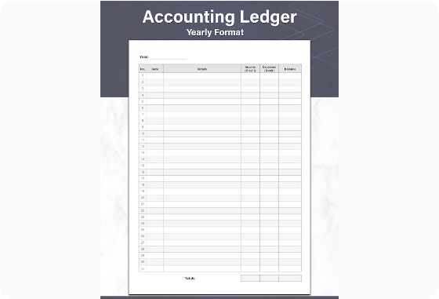


ছবিগুলো লক্ষ্য করো
দৈনন্দিন আর্থিক ক্রিয়াকলাপ
ব্যবসায়ে প্রতিদিন অসংখ্য আর্থিক ঘটনা ঘটে। এসব ঘটনা কীভাবে ধারাবাহিকভাবে লিপিবদ্ধ ও হিসাবভুক্ত করা হয় তা চিন্তা করে বল।
মূল বিষয়:
ব্যবসায়িক ঘটনা → লেনদেন চিহ্নিতকরণ → ধারাবাহিক হিসাব সংরক্ষণ প্রক্রিয়া।

Slide 3




শিক্ষক ও পাঠ পরিচিতি
শিক্ষক পরিচিতি
পাঠ পরিচিতি
মোঃ মিজানুর রহমান
বিষয়: হিসাববিজ্ঞান
সহকারী শিক্ষক (ব্যবসায় শিক্ষা)
শ্রেণি: ৯ম শ্রেণি
বি.এড, এম.এড
অধ্যায়: ২য় অধ্যায় (লেনদেন)
আর.আর.টেক্সটাইল মিলস্ উচ্চ বিদ্যালয়
পাঠের বিষয়: হিসাব চক্র
সময়: ৫০ মিনিট

Slide 4


পাঠ শিরোনাম
হিসাব চক্র
(Accounting Cycle)
হিসাবকাল ধারণা অনুযায়ী হিসাবরক্ষণের কাজগুলো পর্যায়ক্রমে প্রতিটি হিসাবকালে আবর্তিত হয়। হিসাবরক্ষণের ধাপগুলোর এই ধারাবাহিক আবর্তনই হলো হিসাব চক্র।

Slide 5



শিখনফল
এই পাঠ শেষে তোমরা—
হিসাব চক্রের ধারণা ব্যাখ্যা করতে পারবে।
হিসাব চক্রের ১০টি পর্যায়ক্রমিক ধাপ শনাক্ত ও ধারাবাহিকভাবে বর্ণনা করতে পারবে।
লেনদেন বিশ্লেষণ ও জাবেদাভুক্তকরণের গুরুত্ব অনুধাবন করে প্রয়োগ করতে পারবে।
আর্থিক বিবরণী ও সমন্বয় দাখিলার প্রয়োজনীয়তা মূল্যায়ন করতে পারবে।

Slide 6







পূর্বজ্ঞান যাচাই
১. লেনদেন কী?
২. প্রাথমিক বই কোনটি?
৩. আর্থিক বিবরণী কেন?
অর্থের অংকে পরিমাপযোগ্য যেকোনো ঘটনা যা প্রতিষ্ঠানের আর্থিক অবস্থার পরিবর্তন ঘটায়, তাকে কী বলে?
লেনদেন সংঘটিত হওয়ার পর সর্বপ্রথম কোন বইতে ডেবিট-ক্রেডিট বিশ্লেষণ করে লেখা হয়?
বছরের শেষে প্রতিষ্ঠানের লাভ-ক্ষতি ও আর্থিক অবস্থা জানার জন্য কোনটি প্রস্তুত করা হয়?

Slide 7
হিসাব চক্রের সংজ্ঞা: হিসাবকাল ধারণা অনুযায়ী হিসাবরক্ষণের কাজগুলো পর্যায়ক্রমে প্রতিটি হিসাবকালে আবর্তিত হয়। হিসাবরক্ষণের ধাপগুলোর এই ধারাবাহিক আবর্তনকেই হিসাব চক্র বলে।
প্রথম দুটি ধাপ:
• ধাপ ১: লেনদেন শনাক্তকরণ (Identification of Transactions)
• ধাপ ২: লেনদেন বিশ্লেষণ (Analysis of Transactions)

Slide 8




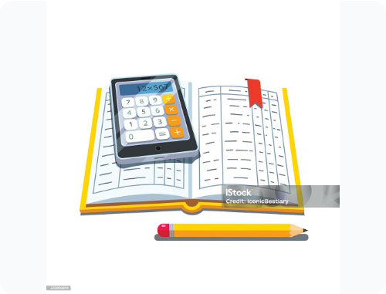


একক কাজ
প্রশ্ন (সময়: ৫ মিনিট)
১. হিসাব চক্র কাকে বলে?
২. হিসাব চক্রের প্রথম দুটি ধাপের নাম লেখ।
নির্দেশনা: প্রত্যেকে নিজ নিজ খাতায় উত্তরটি স্বাধীনভাবে লেখ।

Slide 9



একক কাজের নমুনা উত্তর
উত্তর মিলায় নাও:
১. হিসাব চক্রের সংজ্ঞা: হিসাবকাল ধারণা অনুযায়ী হিসাবরক্ষণের কাজগুলো পর্যায়ক্রমে প্রতিটি হিসাবকালে আবর্তিত হয়। হিসাবরক্ষণের ধাপগুলোর এই ধারাবাহিক আবর্তনকেই হিসাব চক্র বলে।
২. প্রথম দুটি ধাপ:
• ধাপ ১: লেনদেন শনাক্তকরণ (Identification of Transactions)
• ধাপ ২: লেনদেন বিশ্লেষণ (Analysis of Transactions)

Slide 10







হিসাব চক্রের ধাপসমূহ (১ - ৫)
লেনদেন শনাক্তকরণ: হিসাব চক্রের প্রথম ধাপে ব্যবসায়ের প্রতিটি ঘটনাকে বিশ্লেষণ করে লেনদেন হিসেবে চিহ্নিত করা হয়।
লেনদেন বিশ্লেষণ: সংশ্লিষ্ট হিসাবখাতসমূহ চিহ্নিত করা হয় (যেমন: ৫,০০০ টাকার যন্ত্রপাতি কেনা হলে — যন্ত্রপাতি হিসাব ও নগদান হিসাব)।
জাবেদাভুক্তকরণ: বিশ্লেষণকৃত হিসাবখাত দু তরফা দাখিলা পদ্ধতি অনুসারে প্রাথমিক বইতে ডেবিট-ক্রেডিট বিশ্লেষণ করে লিপিবদ্ধ করা হয়।
খতিয়ানে স্থানান্তর: প্রতিটি হিসাবখাতের জন্য আলাদা খতিয়ান তৈরি করে নির্দিষ্ট সময়ান্তে উদ্বৃত্ত নির্ণয় করা হয়।
রেওয়ামিল প্রস্তুতকরণ: খতিয়ানের ডেবিট ও ক্রেডিট উদ্বৃত্তের সাহায্যে হিসাবের নির্ভুলতা যাচাই করা হয়।

Slide 11






হিসাব চক্রের ধাপসমূহ (৬ - ১০)
সমন্বয় দাখিলা: প্রকৃত আর্থিক অবস্থা নির্ণয়ের জন্য বকেয়া/অগ্রিম খরচ ও আয় সমন্বয় করা হয়।
কার্যপত্র প্রস্তুত: আর্থিক বিবরণী প্রস্তুত সহজতর করার উদ্দেশ্যে ঐচ্ছিক কাজ হিসেবে বহুগড়বিশিষ্ট কার্যপত্র (Worksheet) প্রস্তুত করা হয়।
আর্থিক বিবরণী প্রস্তুত: ব্যবসায় প্রতিষ্ঠানের লাভ-ক্ষতি, সম্পদ, দায় ও মালিকানা স্বত্বের পরিমাণ নির্ণয় করা হয়।
সমাপনী দাখিলা: মুনাফাজাতীয় আয় ও ব্যয় হিসাবসমূহ বছরান্তে বন্ধ করার জন্য সমাপনী দাখিলা প্রদান করা হয়।
হিসাব-পরবর্তী রেওয়ামিল: অবশিষ্ট সম্পদ, দায় ও মালিকানা স্বত্ব নিয়ে পরবর্তী হিসাব বছর শুরু করা হয়।

Slide 12


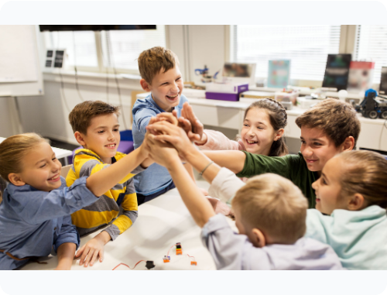


জোড়ায় কাজ
আলোচনা করে লেখ (সময়: ৭ মিনিট)
"জাবেদাভুক্তকরণ" এবং "খতিয়ানে স্থানান্তর" — এই দুটি ধাপের মধ্যে মূল ২টি পার্থক্য আলোচনা কর এবং খাতায় লেখ।
নির্দেশনা: পাশাপাশি দুজন বসে আলোচনা কর এবং সুনির্দিষ্ট পয়েন্ট আকারে উত্তর প্রস্তুত কর।

Slide 13




দলীয় কাজ
পোস্টার উপস্থাপনা (সময়: ১০ মিনিট)
"হিসাব চক্রের ৩য় ধাপ থেকে ৭ম ধাপ পর্যন্ত ৫টি ধাপের নাম ও সংক্ষিপ্ত কাজ পোস্টার পেপারে দলগতভাবে প্রস্তুত কর।"
নির্দেশনা: ক, খ, গ, ঘ দলে বিভক্ত হয়ে কাজটি সম্পন্ন কর এবং দলের নেতা উপস্থাপন কর।

Slide 14


দলীয় কাজের নমুনা উত্তর
৩. জাবেদাভুক্তকরণ: দু তরফা দাখিলা পদ্ধতি অনুযায়ী ডেবিট-ক্রেডিট বিশ্লেষণ করে প্রাথমিক বইতে লেখা।
৪. খতিয়ানে স্থানান্তর: প্রতিটি হিসাবের আলাদা শিরোনামে পাকা খাতায় হিসাবের জের বের করা।
৫. রেওয়ামিল প্রস্তুতকরণ: গাণিতিক নির্ভুলতা যাচাইয়ের জন্য ডেবিট ও ক্রেডিট উদ্বৃত্তের তালিকা তৈরি।
৬. সমন্বয় দাখিলা: বকেয়া/অগ্রিম আয়-ব্যয় হিসাবকালের সঠিক আর্থিক চিত্র প্রকাশের জন্য সমন্বয় করা।
৭. কার্যপত্র প্রস্তুত: আর্থিক বিবরণী সহজে তৈরির জন্য খসড়া বিবরণী বা Worksheet প্রস্তুত।

Slide 15

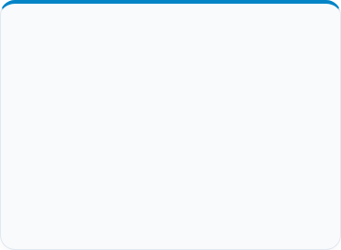
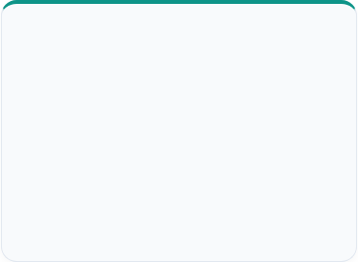





মূল্যায়ন
১. প্রশ্ন
২. প্রশ্ন
৩. প্রশ্ন
হিসাব চক্রের সর্বশেষ ধাপ কোনটি?
কার্যপত্র (Worksheet) প্রস্তুত করা কি বাধ্যতামূলক নাকি ঐচ্ছিক?
মুনাফাজাতীয় আয়-ব্যয় হিসাব বন্ধ করার জন্য কোন দাখিলা দেওয়া হয়?

Slide 16



মূল্যায়নের উত্তরমালা
১ নম্বর প্রশ্নের উত্তর: হিসাব চক্রের সর্বশেষ (১০ম) ধাপ হলো হিসাব-পরবর্তী রেওয়ামিল বা প্রারম্ভিক জাবেদা।
২ নম্বর প্রশ্নের উত্তর: কার্যপত্র (Worksheet) প্রস্তুত করা হিসাব ব্যবস্থার একটি ঐচ্ছিক কাজ (বাধ্যতামূলক নয়)।
৩ নম্বর প্রশ্নের উত্তর: কারবারের মুনাফাজাতীয় আয় ও ব্যয় হিসাব বছরান্তে বন্ধ করতে সমাপনী দাখিলা (Closing Entries) দেওয়া হয়।

Slide 17



পাঠের সারসংক্ষেপ
পর্যায়ক্রমিক আবর্তন
সঠিক আর্থিক চিত্র
হিসাববিজ্ঞান একটি গতিশীল প্রক্রিয়া। প্রতিটি হিসাবকালে নির্দিষ্ট নিয়ম মেনে ১০টি ধাপ একের পর এক আবর্তিত হয়।
লেনদেন শনাক্তকরণ থেকে শুরু করে আর্থিক বিবরণী ও সমাপনী দাখিলার মাধ্যমে ব্যবসায়ের সঠিক লাভ-ক্ষতি ও আর্থিক অবস্থা প্রকাশ পায়।

Slide 18



তোমাদের কোন প্রশ্ন আছে কি?
আজকের পাঠের হিসাব চক্রের কোনো ধাপ বুঝতে অসুবিধা হলে সানন্দে প্রশ্ন কর!

Slide 19

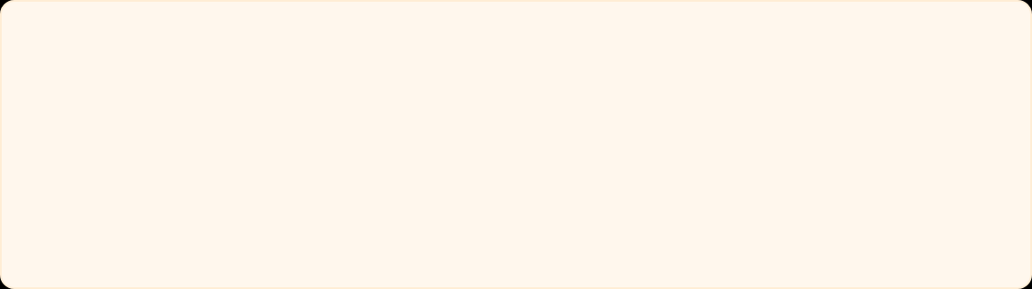

বাড়ির কাজ
নিচের ৪টি প্রশ্নের উত্তর সুন্দর করে খাতায় লিখে আনবে:
১. হিসাব চক্র বলতে কী বোঝ? চিত্রসহ ১০টি ধাপের নাম ধারাবাহিকভাবে লেখ।
২. সমন্বয় দাখিলা ও সমাপনী দাখিলার মূল উদ্দেশ্য কী ব্যাখ্যা কর।
৩. "কার্যপত্র হিসাব চক্রের একটি ঐচ্ছিক ধাপ"— উক্তিটি বিশ্লেষণ কর।
৪. ব্যবসায়ের আর্থিক বিবরণী প্রস্তুত না করলে কী ধরনের সমস্যা হতে পারে?

Slide 20



ধন্যবাদ!
আজকের ক্লাসে তোমাদের সক্রিয় ও মনোযোগ সহকারে অংশগ্রহণের জন্য সবাইকে অনেক ধন্যবাদ।
মোঃ মিজানুর রহমান | আর.আর.টেক্সটাইল মিলস্ উচ্চ বিদ্যালয়

